Slide 1
TÍCH PHÂN BẤT ĐỊNH

Slide 2
ĐỊNH NGHĨA
F(x) là nguyên hàm của f(x) trong (a, b)
⇔ F’(x) = f(x)
∫f(x)dx = F(x) + C : tích phân bất định

Slide 3
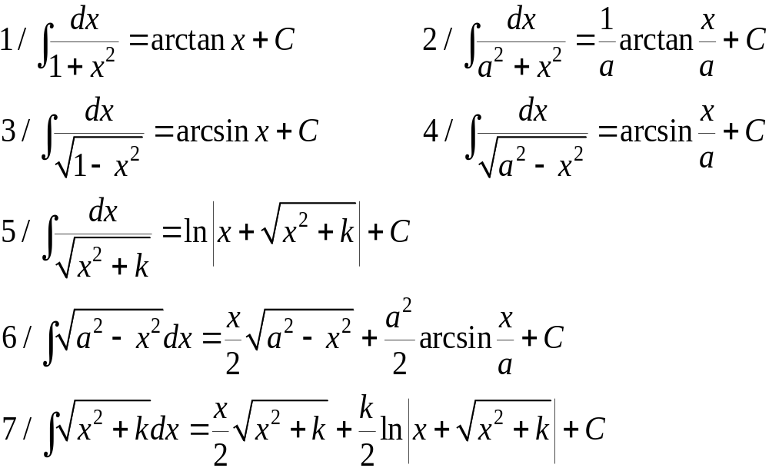
BẢNG CÔNG THỨC NGUYÊN HÀM

Slide 4
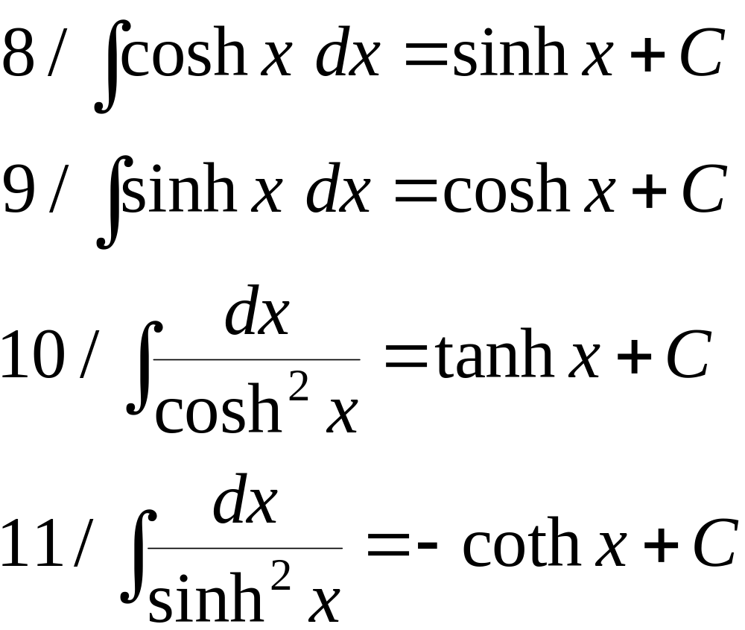
BẢNG CÔNG THỨC NGUYÊN HÀM

Slide 5
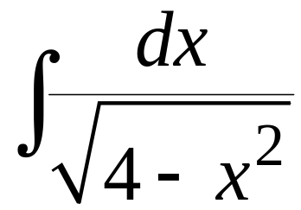
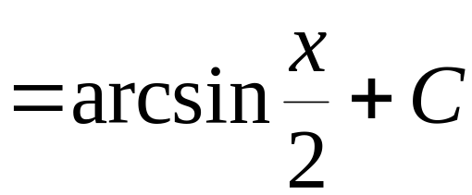
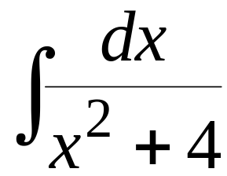
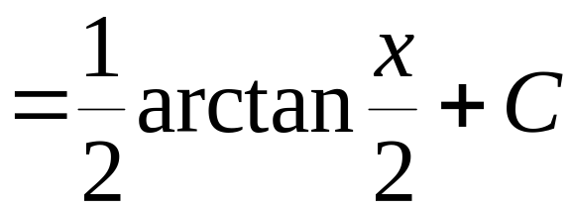
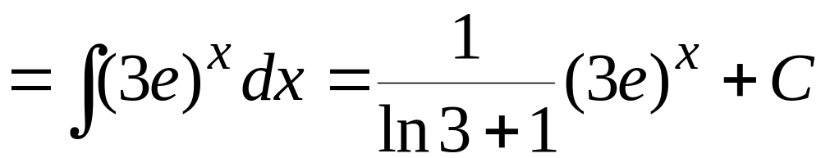
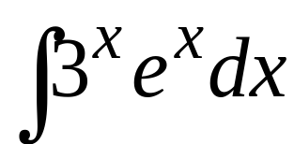
Ví dụ

Slide 6
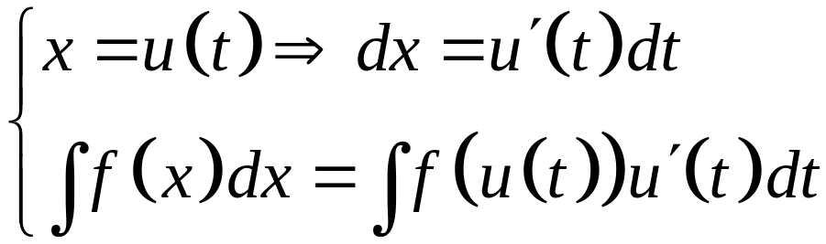
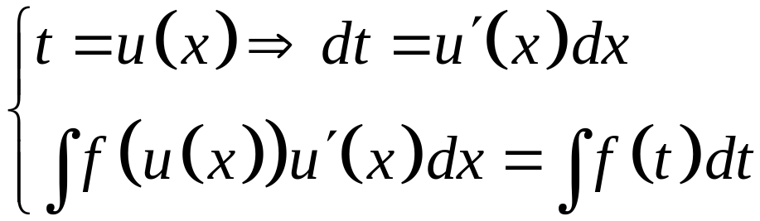
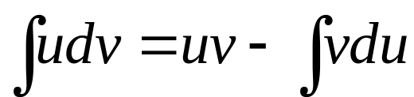
CÁC PHƯƠNG PHÁP TÍNH TÍCH PHÂN
Đổi biến:
Đổi biến 1:
Đổi biến 2:
2. Tích phân từng phần:

Slide 7
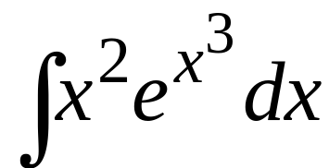
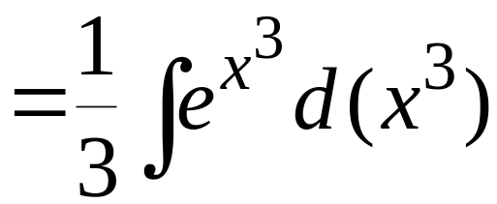
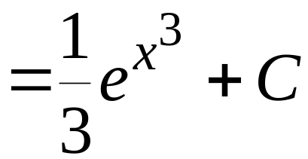
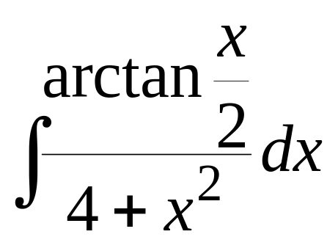
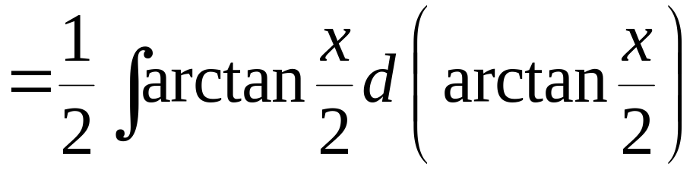
Ví dụ

Slide 8
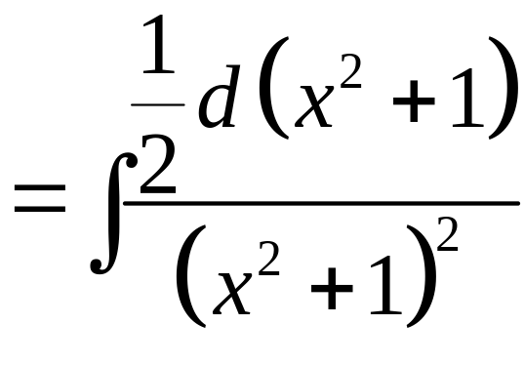
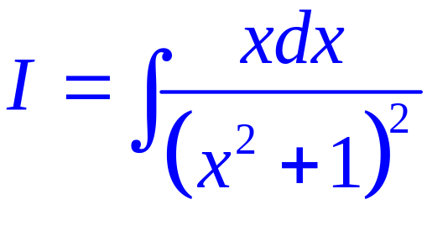
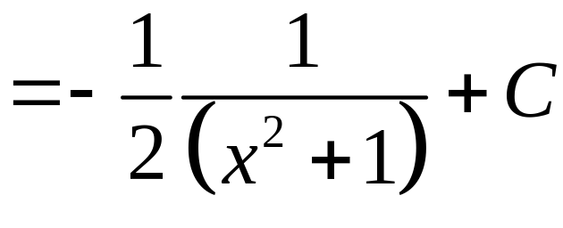
Ví dụ

Slide 9
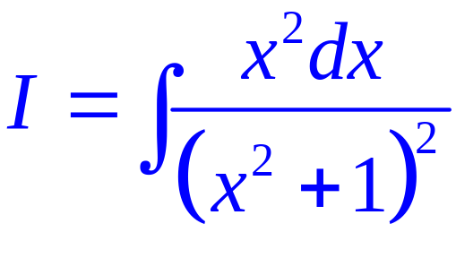
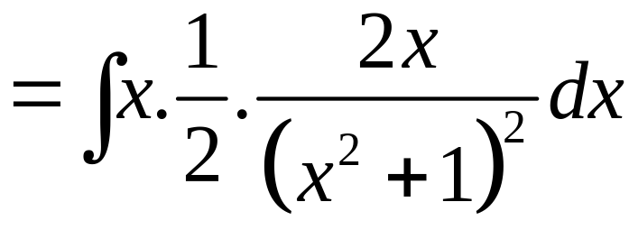
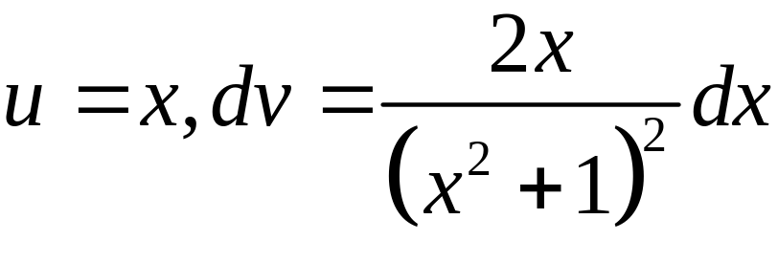
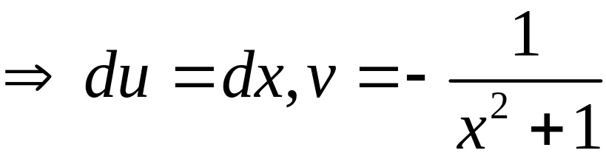
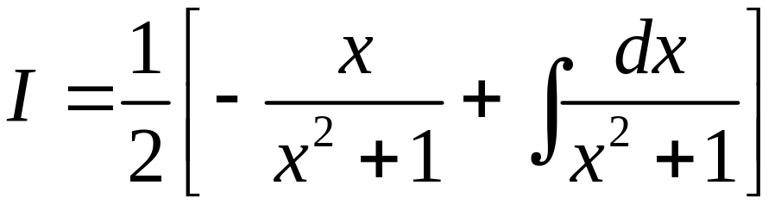
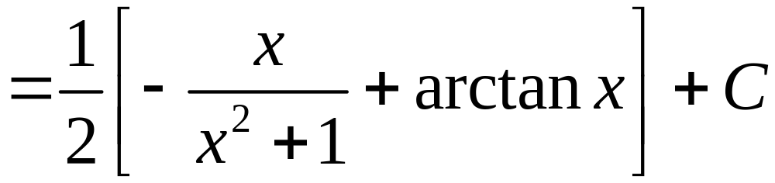

Slide 10
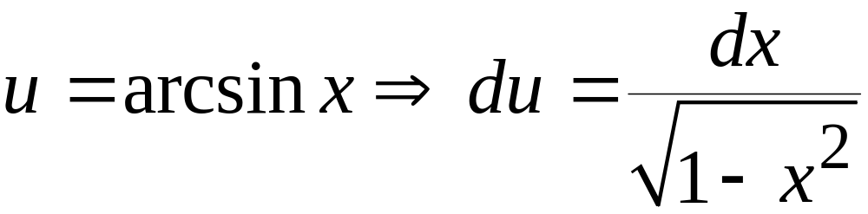
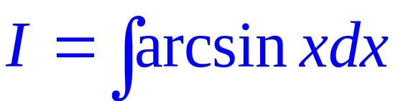

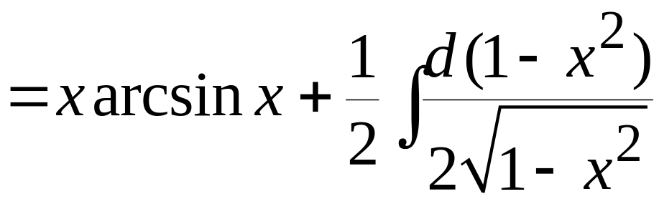
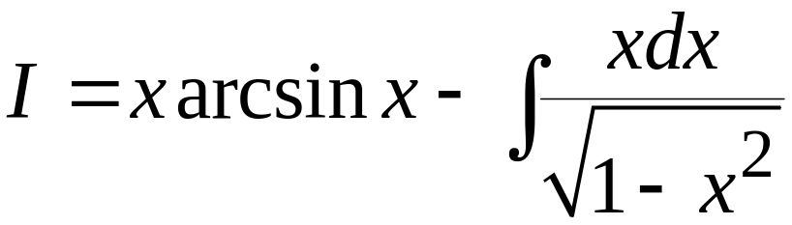
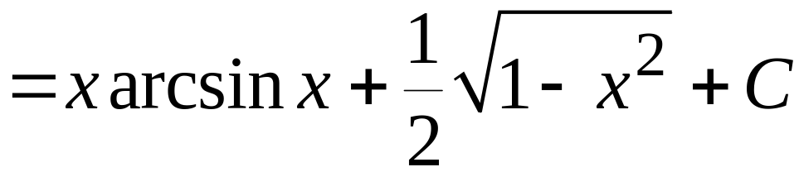
Ví dụ

Slide 11
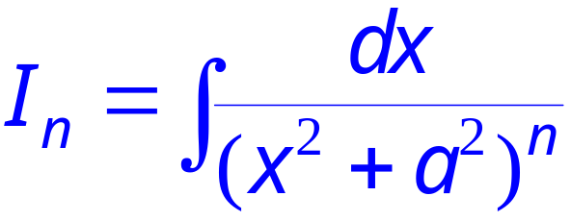

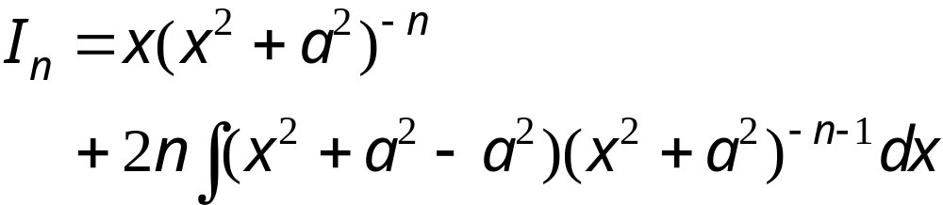
Lập công thức quy nạp I_{n}

Slide 12
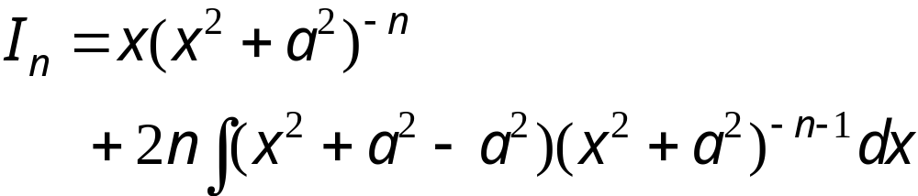
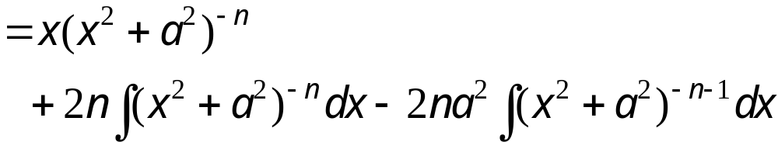
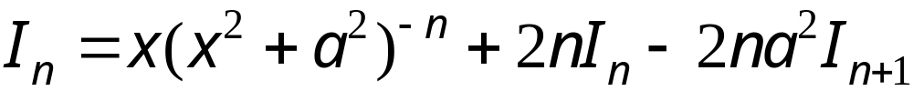
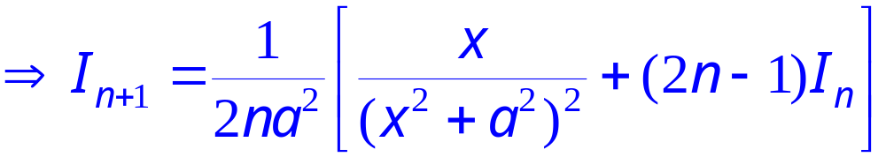

Slide 13
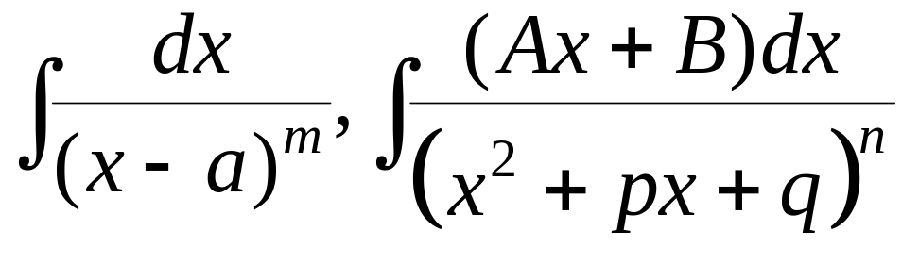
TÍCH PHÂN HÀM HỮU TỶ
Nguyên tắc: chuyển về các tích phân cơ bản
Trong đó: * m, n là các số tự nhiên,
* Tam thức bậc 2 có Δ = p² - 4q< 0

Slide 14
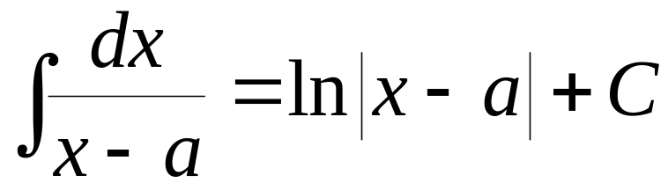
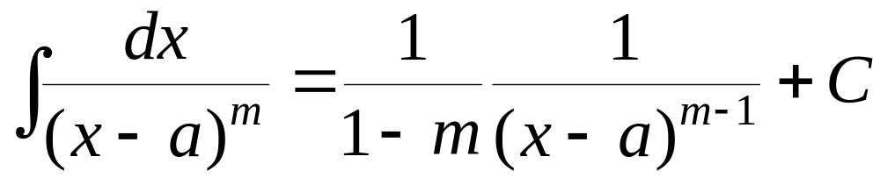
Tích phân các phân thức cơ bản
(m > 1)

Slide 15
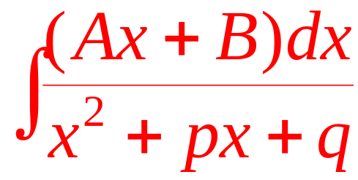
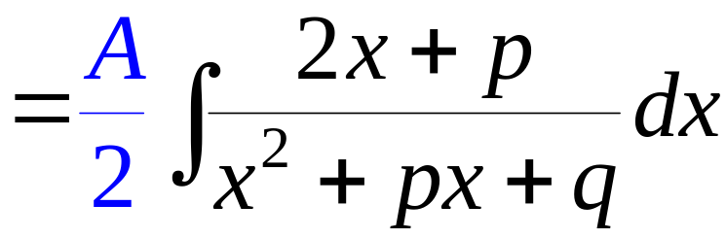
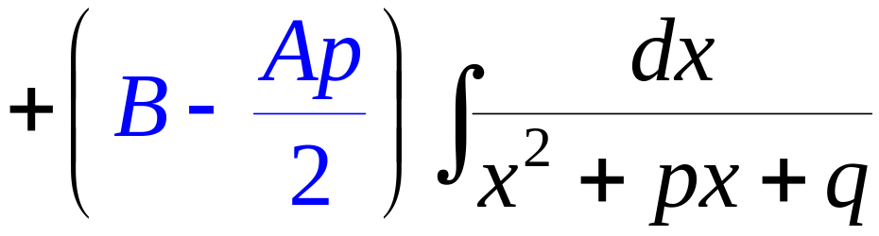
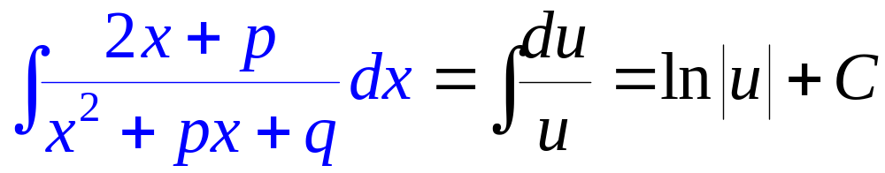
Tích phân các phân thức cơ bản
Đạo hàm của MS (lấy hết Ax)

Slide 16
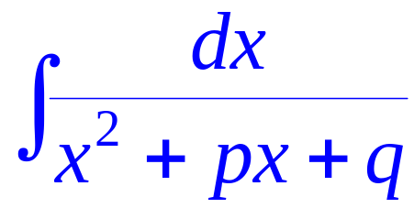
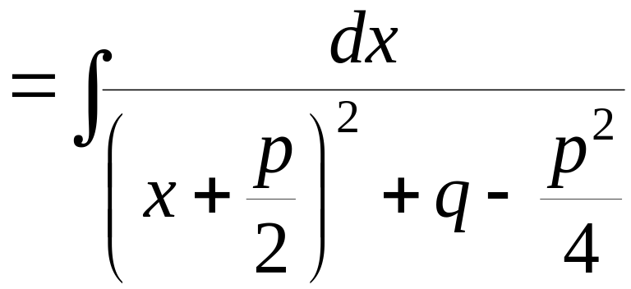
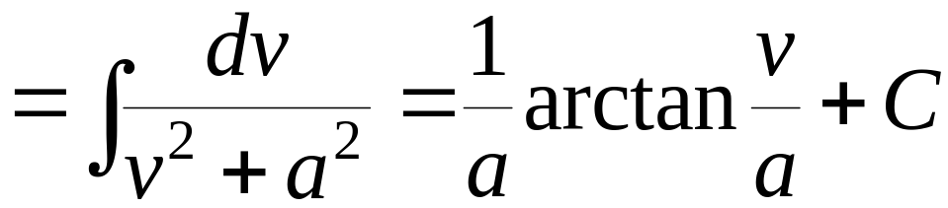
Tích phân các phân thức cơ bản

Slide 17
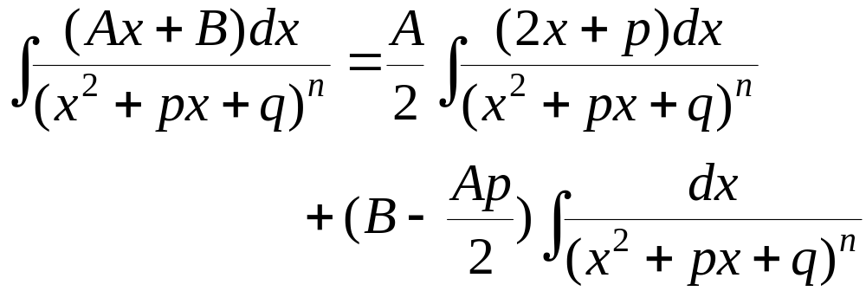
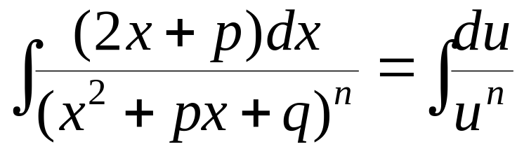
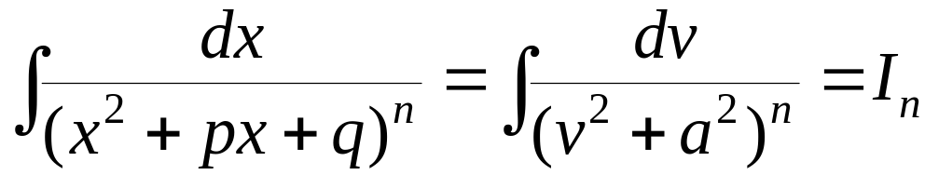
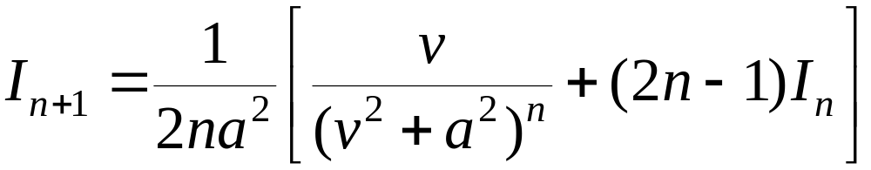
Tích phân các phân thức cơ bản

Slide 18






Ví dụ

Slide 19


ĐỊNH LÝ PHÂN TÍCH
Hàm hữu tỷ:
Với đa thức ở tử có bậc nhỏ hơn mẫu và tam thức ở mẫu có Δ < 0, sẽ được phân tích ở dạng

Slide 20





Một số ví dụ phân tích
Cách làm quen thuộc: giải hệ pt
PP thế số: trong (∗), thay x = 1 để tìm A, thay
x = −3 để tìm B.

Slide 21

Một cách làm nhanh
Tính A:
trong biểu thức
Che (x – 1) rồi cho x = 1, giá trị tìm được là A.
⇒ A =1/4
Tính B: bỏ phần che trước, sau đó che x + 3 rồi cho x = −3.
⇒ B = 7/4.

Slide 22


Tính B: vế trái che (x – 1)^{2,} sau đó thay x bởi 1

Slide 23

Tính B: vế trái che (x – 1)^{2,} sau đó thay x bởi 1.
Tính C: vế trái che (x + 3), thay x bởi −3.

Slide 24

Tính B: vế trái che (x – 1)^{2,} sau đó thay x bởi 1.
Tính C: vế trái che (x + 3), thay x bởi −3.
Tính A: nhân 2 vế với x rồi cho x→ ∞.

Slide 25



Tính B: vế trái che (x – 1)^{2,} sau đó thay x bởi 1.
Tính C: vế trái che (x + 3), thay x bởi −3.
Tính A: nhân 2 vế với x rồi cho x→ ∞.

Slide 26





Slide 27




Sử dụng nguyên tắc chung
Quy đồng mẫu số và đồng nhất tử số 2 vế

Slide 28





Có thể chọn số thích hợp để đưa ra hệ pt nhanh.
Trong f, che (x + 3) để tính A
⇒ A = − 1.
Thay x = 0 vào 2 vế:
Nhân 2 vế với x rồi cho x→ ∞.

Slide 29



Ví dụ tính tích phân

Slide 30








Slide 31


TÍCH PHÂN HÀM VÔ TỶ 1
trong đó m₁, m₂,là các số nguyên; n₁, n₂ là các số tự nhiên (bậc căn).
Phương pháp chung: đặt
n là BSCNN(n₁, n₂)

Slide 32






Ví dụ

Slide 33







Slide 34




Slide 35





TÍCH PHÂN HÀM VÔ TỶ 2
Nguyên tắc chung: đưa về bình phương đúng của các tam thức dưới căn và áp dụng tp bảng.

Slide 36


Tương tự cho trường hợp còn lại.

Slide 37




Ví dụ

Slide 38




Slide 39



Ví dụ

Slide 40


TÍCH PHÂN HÀM VÔ TỶ 3
Đặt x – k = 1/u sẽ đưa về dạng

Slide 41





Ví dụ

Slide 42

Ví dụ

Slide 43




TÍCH PHÂN HÀM VÔ TỶ 4 (LƯỢNG GIÁC)
Sau khi đưa tam thức bậc 2 về bình phương đúng, có thể rơi vào các TH sau:
⇒ Đặt u = Asint
⇒ Đặt u = A/sint
⇒ Đặt u = Atant

Slide 44
TÍCH PHÂN HÀM VÔ TỶ 4 (LƯỢNG GIÁC)
Sau khi đưa tam thức bậc 2 về bình phương đúng, có thể rơi vào các TH sau:
⇒ Đặt u = Asint
⇒ Đặt u = A/sint
⇒ Đặt u = Atant

Slide 45




Ví dụ
Đặt u = tant

Slide 46




Slide 47




TÍCH PHÂN CHEBYSHEV
m,n, p là các số hữu tỷ
TH 1: p là số nguyên :
Đặt x = t^{k}, k là BSCNN mẫu số của m, n (bậc căn).
TH 2: là số nguyên:
Đặt ax^{n} +b = t^{k} , k là mẫu số của p (bậc căn).
TH 2: là số nguyên:
Đặt bx^{− n} +a = t^{k} , k là mẫu số của p (bậc căn).

Slide 48






VÍ DỤ

Slide 49







Ví dụ

Slide 50




TÍCH PHÂN HÀM LƯỢNG GIÁC
* m =2k + 1
* n =2k + 1
* m, n chẵn: dùng công thức hạ bậc

Slide 51





TÍCH PHÂN HÀM LƯỢNG GIÁC
Thay x bởi –x, biểu thức dưới dấu tp không đổi
Thay x bởi π–x, biểu thức dưới dấu tp không đổi
Thay x bởi π+x, biểu thức dưới dấu tp không đổi
Tổng quát:

Slide 52





VÍ DỤ

Slide 53




Ví dụ

Slide 54




Slide 55




Ví dụ
Đặt t = sinx.

Slide 56




Ví dụ

Slide 57

Một dạng đặc biệt của tp hàm lượng giác
Biểu diễn
TỬ SỐ = A× (đạo hàm mẫu số) + B×(mẫu số) +C
Tìm A, B, C bằng đồng nhất thức.

Slide 58




Ví dụ

Slide 59



Slide 60

Nhận xét

